Slide 1
第4章 主成份分析与典型相关分析
主要内容：
1.主成份分析
2.典型相关分析
重点与难点：
主成份分析及应用

Slide 2
4.1 主成份分析
4.1.0 概念
一个例子，小学各科成绩的评估：
a1×语文＋a2×数学＋a3×自然＋a4×社会科学
确定权重系数的过程就可以看作是主成分分析的过程，得到的加权成绩总和就相对于新的综合变量——主成分。

Slide 3
推而广之，当某一问题需要同时考虑好几个因素时，并不对这些因素个别处理而是将它们综合起来处理，即PCA。
综合处理的原则是使新的综合变量能够代替大部分原始数据方差。
主成分分析(Principal Component Analysis, 简称PCA)是一种常用的基于变量协方差矩阵对信息进行处理、压缩和抽提的有效方法。

Slide 4
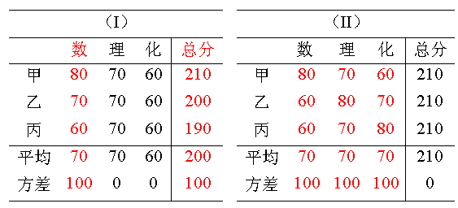
为什么要根据方差确定主成分？
情形II下总分的方差为0，显然不能反映三个学生各科成绩各有所长的实际情形，而红色标记的变量对应的方差最大，可反映原始数据的大部分信息

Slide 5
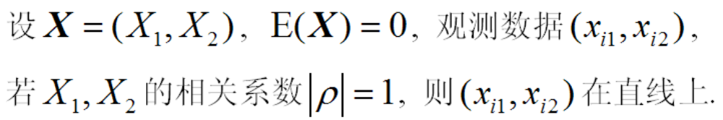
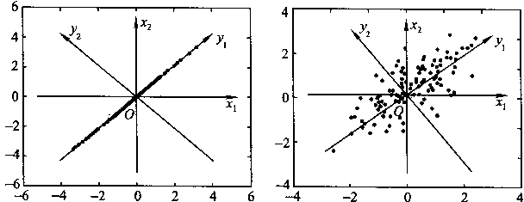
4.1.1 二维的例子
图4.1(a)极端情况
图4.1(b)一般情况

Slide 6
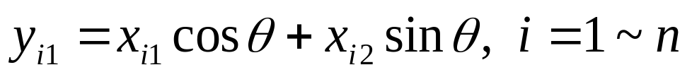

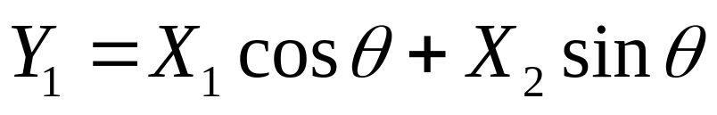

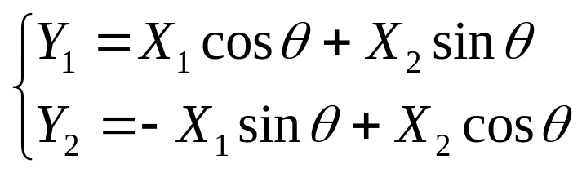
将x₁Ox₂旋转一个角度θ，得到新的坐标系y₁Oy₂，则
则在Oy₁轴上, 分散性(样本方差)最大, 即选择 使
的 最大，Y₁基本上反映了二维信息。
完整的
分别称为第一主成份和第二主成份.

Slide 7
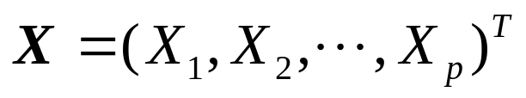
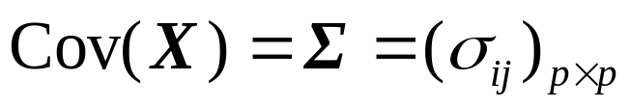

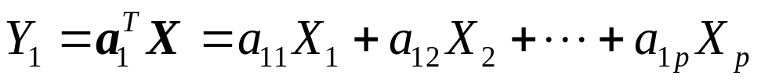
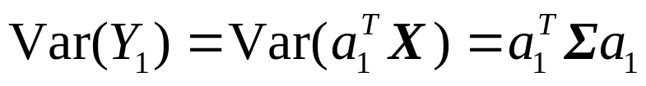
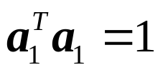
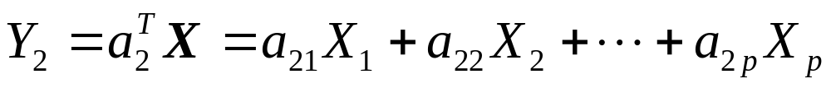

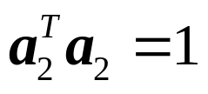
4.1.2 总体主成份
1. 总体主成分的定义
协方差为矩阵
1) 构造线性组合
使方差
达到最大
且 (否则可无界), 由此得第一主成份.
2)再构造线性组合
使
达到最大
且 (否则可无界), 及与前向量垂直条件:
由此得第二主成份.

Slide 8
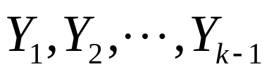
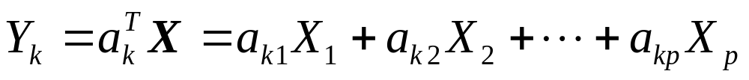
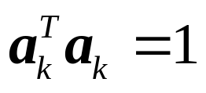
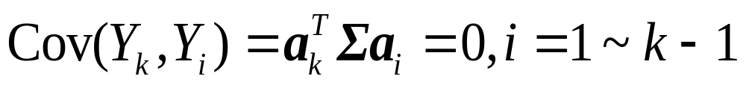
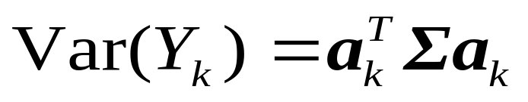
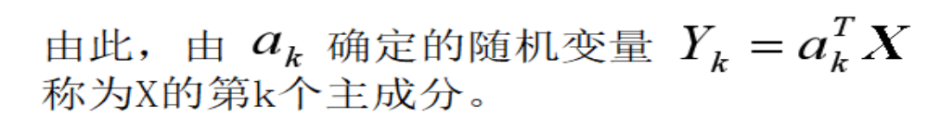
3)
一般若 还能反映原变量信息, 则继续作
在约束条件： 及
下, 使 达到最大.

Slide 9
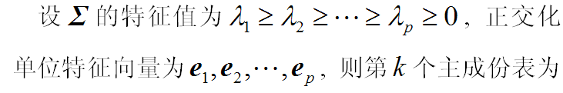
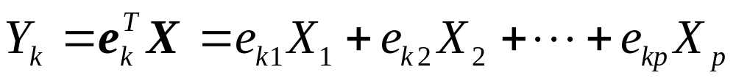
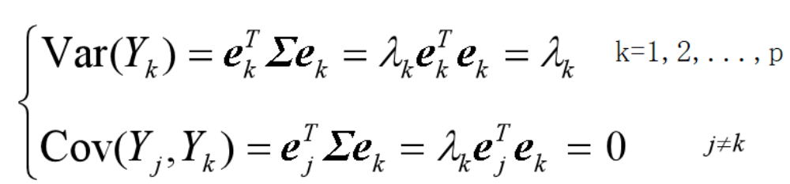
2. 总体主成份的求法
及
结论：
求X的主成分等价于求它的协方差矩阵Σ的所有特征值及相应的正交化特征向量。
按特征值由大到小所对应的正交单位化特征向量为组合系数的X₁, X₂, ..., X_{p}线性组合分别为X的第一、第二，直至第p个主成分，而各主成分的方差等于相应的特征值。

Slide 10
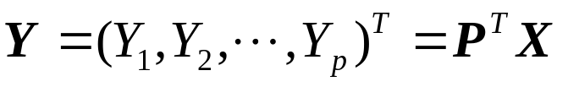
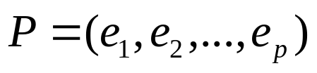
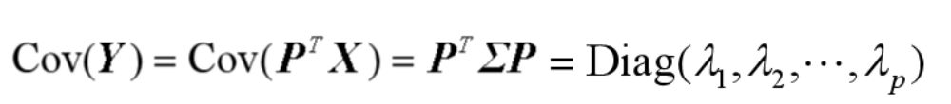
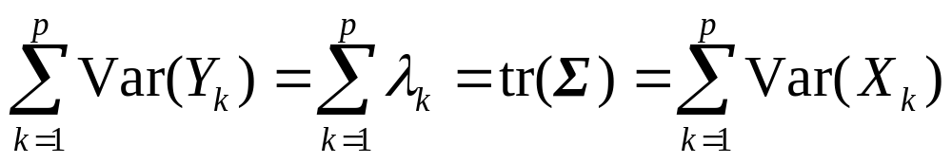
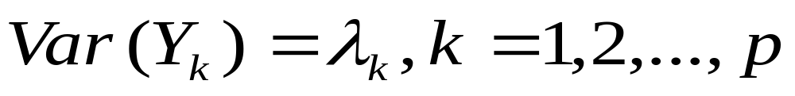
3. 总体主成份的性质
1) 主成份的协方差矩阵及总方差
为Σ的p个正交化特征向量构成的正交矩阵
则Y的协方差阵
各主成分总方差为
（4.5）
主成份分析：把总方差分解为不相关变量的方差和，且使得

Slide 11
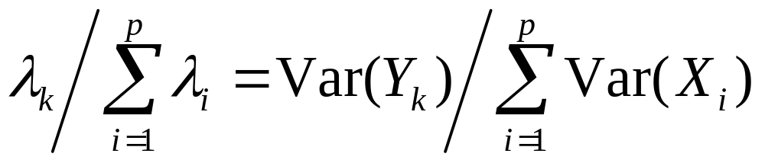
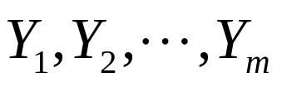
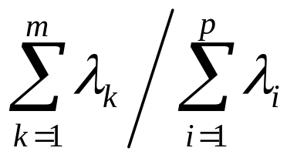
2) 主成份的贡献率与累计贡献率
由(4.5)式知第k个主成份Y_{k}的贡献率:
由此可知，第1个主成份贡献率最大，表明Y₁综合原始变量信息的能力最强，其他依次而减弱。
的累计贡献率:
实用中，要求累计达到80%~90%的前m个主成份。

Slide 12
pcacov函数
功能：运用协方差矩阵进行主成分分析
格式：PC=pcacov(X)
[PC,latent,explained]=pcacov(X)
说明：[PC,latent,explained]=pcacov(X)通过协方差矩阵X进行主成分分析，返回主成分(PC)、协方差矩阵X的特征值 (latent)和每个特征向量表征在观测量总方差中所占的百分数(explained)。

Slide 13
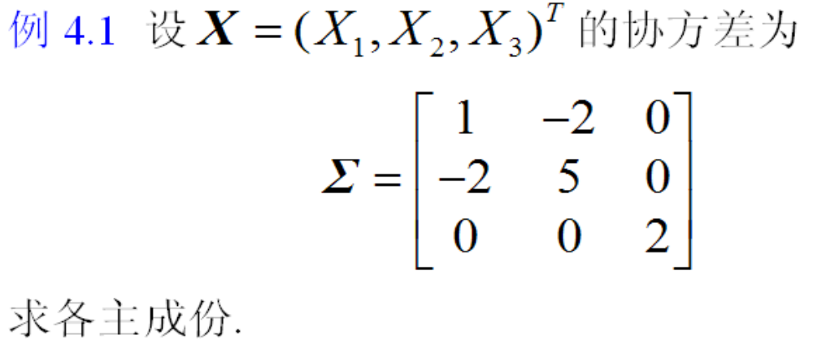
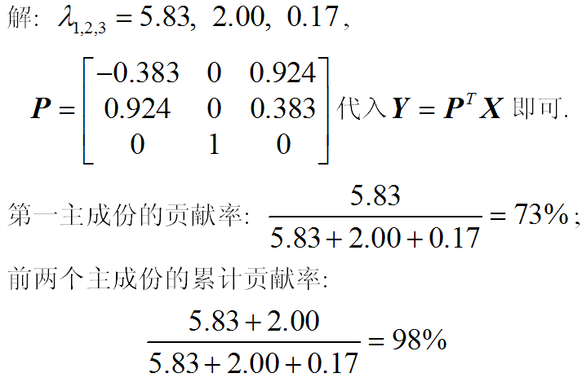

Slide 14
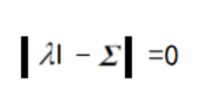
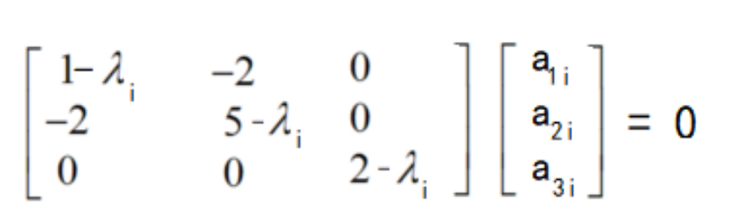
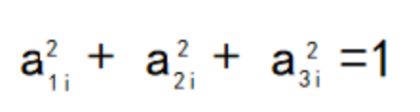
思考：用
求出特征值 λ_{1,2,3}
由
求出a_{ij}
即各主成分为：

Slide 15
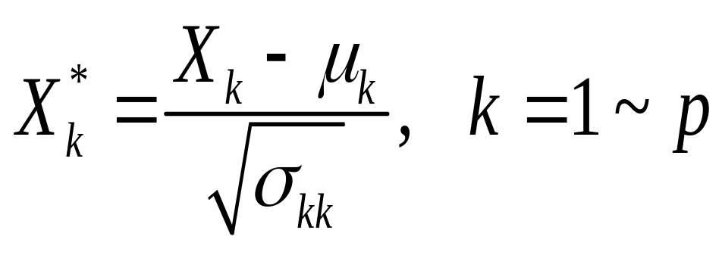
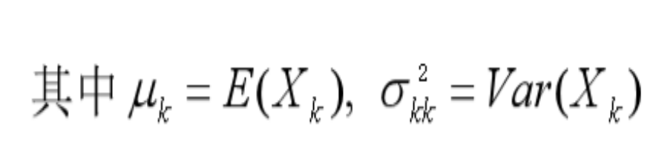
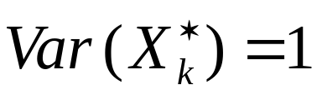
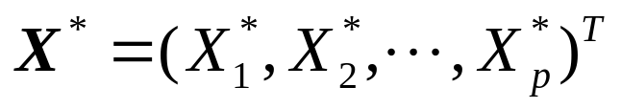
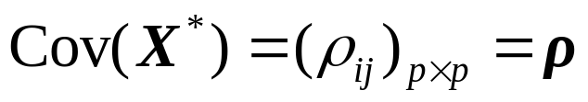
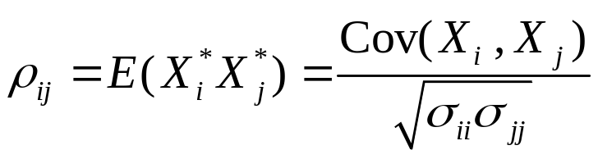
(4) 标准化变量的主成份
原始量纲不一, 大方差不一定是主要的, 有时不当。
1) 先标准化
则方差
令
则
=X 的相关系数阵
其中

Slide 16

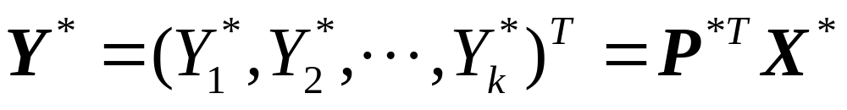
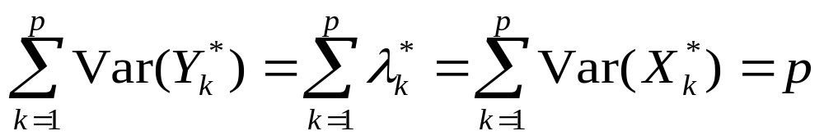
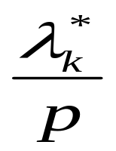
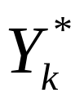
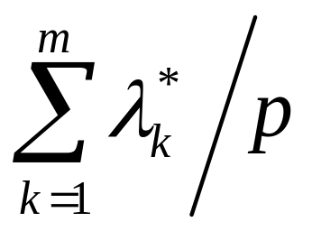
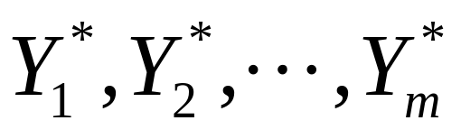
2) 对X*作主成份分析
即求 的特征值和相应的正交单位化特征向量标准化后的主成份
且有
第k个主成份 的贡献率:
的累计贡献率:

Slide 17

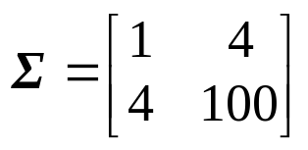
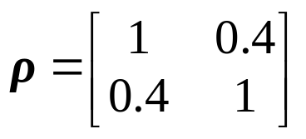
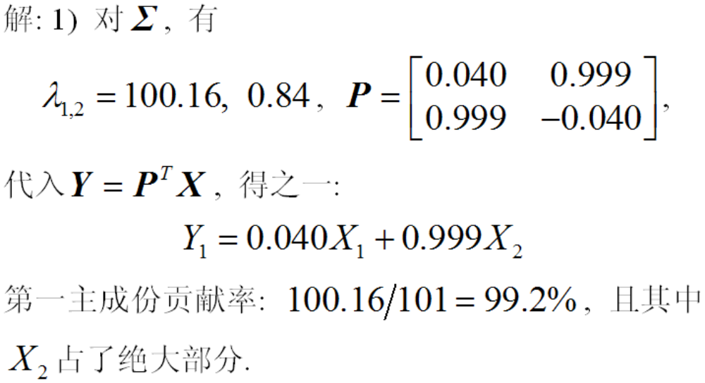
例4.2 设 的协方差和相关系数阵分别为
分别进行主成份分析.

Slide 18


2）从ρ出发做主成分分析，即求标准化向量X*的主成分，则：
第一主成份的贡献率: .
实用中, 多应从相关系数矩阵出发.

Slide 19
结论：
由Σ和ρ所求得的主成分一般是不同的，在实际应用中，当涉及到变量的量纲不同或各变量的方差差异较大时，应考虑从相关系数矩阵出发进行主成分分析。

Slide 20



4.1.3 样本主成分
设样本观测值为

Slide 21


4.1.3 样本主成分
设样本观测值为
（i=1,2,...n）

Slide 22





4.1.3 样本主成分
设样本观测值为
实际问题 样本协方差矩阵记为：
其中
用来代 和 .

Slide 23









关于样本, 有如下结论:
设 , 其特征值 ,
相应的单位正交化特征向量
第k个样本主成份表示为
依次代入观测值, 得
称为第k个样本主成份的得分。

Slide 24



第k个主成份Y_{k}的贡献率:
前m个样本主成份的累计贡献率:
相当于从讨论标准化后样本
样本总方差为p等等。
一般取足够的贡献率80%~90%的m。

Slide 25
实际应用中，样本观测值x_{i}逐个代入各主成分中，得到相应观测值y_{ik}，如下表所示。
表4.1原始数据及其主成分得分
序号 | 原变量 | 主成分
 | X₁,X₂,...,X_{p} | Y₁,Y₂,...,Y_{p}
1 | x₁₁,x₁₂,...,x_{1p} | y₁₁,y₁₂,...,y_{1p}
2 | x₂₁,x₂₂,...,x_{2p} | y₂₁,y₂₂,...,y_{2p}
... | ...... | ......
n | x_{n1},x_{n2},...,x_{np} | y_{n1},y_{n2},...,y_{np}

Slide 26


例4.3 对10名男中学生的身高(X₁),胸围(X₂)和体重(X₃)进行主成份分析.

Slide 27



解：调用Matlab函数pcacov(), 得
各方差相差不大, 故对S进行主成份分析, 得
若取前2个, 则贡献率已达98.86%, 故取
大小因子:
形状因子:

Slide 28
A=corrcoef(X)
返回X的相关系数的矩
A中每个值的所在行a和列b，反应的是原矩阵X中相应的第a个列向量和第b个列向量的相似程度（即相关系数）。
计算公式是：C(1,2)/SQRT(C(1,1)*C(2,2))，其中C表示矩阵[f,g]的协方差矩阵，假设f和g都是列向量（这两个序列的长度必须一样才能参与运算），则得到的（我们感兴趣的部分）是一个数。
以默认的A=corrcoef(f,g)为例，输出A是一个二维矩阵（对角元恒为1），f和g的相关系数就存放在A(1,2)=A(2,1)上，其值在[-1,1]之间，1表示最大的正相关，-1表示绝对值最大的负相关.

Slide 29

例4.4 对十家上市公司的获利能力和经营发展能力, 选取如下6个指标进行分析
X₁：每股净收益； X₂：净资产收益率；
X₃：主营业务收益率；X4：主营业务增长率；
X₅：净资产增长率； X₆：总资产增长率；
下表为前3年关于6个指标的加权平均, 对其做主成分分析, 并按第一主成份得分对这些公司排序。

Slide 30
解: 调用Matlab函数pcacov, 求得
可见样本方差很大, 因此从样本相关系数阵分析.
由Matlab函数corrcoef()求得相关系数阵R

Slide 31
取前2个主成份:

Slide 33



获利和发展的综合力; 获利与发展能力之差值

Slide 34
作业：习题4.5（同实验3）

Slide 35
谢谢！

